Slide 1
Avancerade behandlingar hemma - Ett implementeringsprojekt
Cecilia de Carvalho
Pernilla Elmström
VO Hematologi, Onkologi och strålningsfysik, SUS LUND
241204
Notes:
cecilia

Slide 2
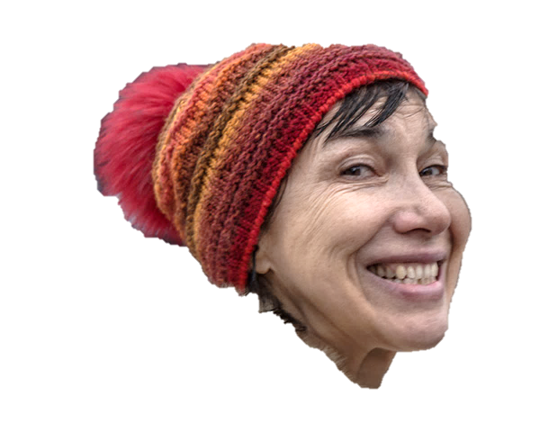
Mål - att förbättra livskvaliteten för våra patienter

Slide 3
Bakgrund till kliniskt utvecklingsprojekt
För patienter med aggressiva cancersjukdomar med snabba förlopp och intensiva och krävande cellgiftsbehandlingar (akut leukemi, lymfom, sarkom)
Långa vårdförlopp, många inneliggande dagar
Diagnos och behandling innebär svåra fysiska, psykiska och psykosociala påfrestningar
Forskning visar att behandlingen kan ges inom öppenvården på ett säkert sätt till de flesta patienter och beskriver positiva effekter som ökad livskvalité, känsla av kontroll och frihet, färre biverkningar och mindre risk för infektioner

Slide 4
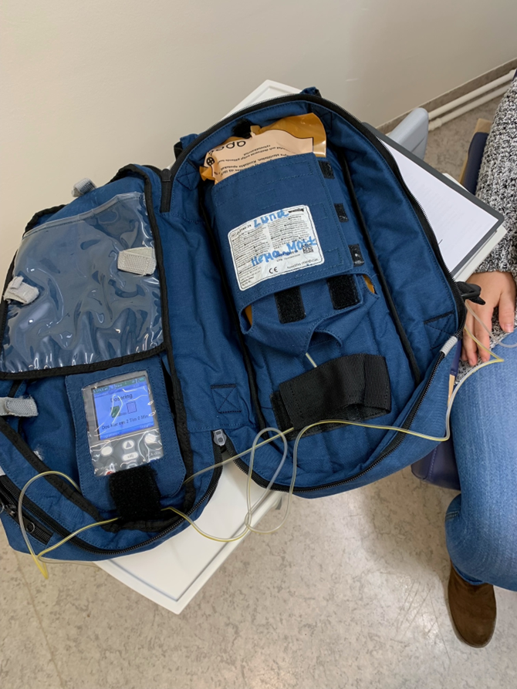
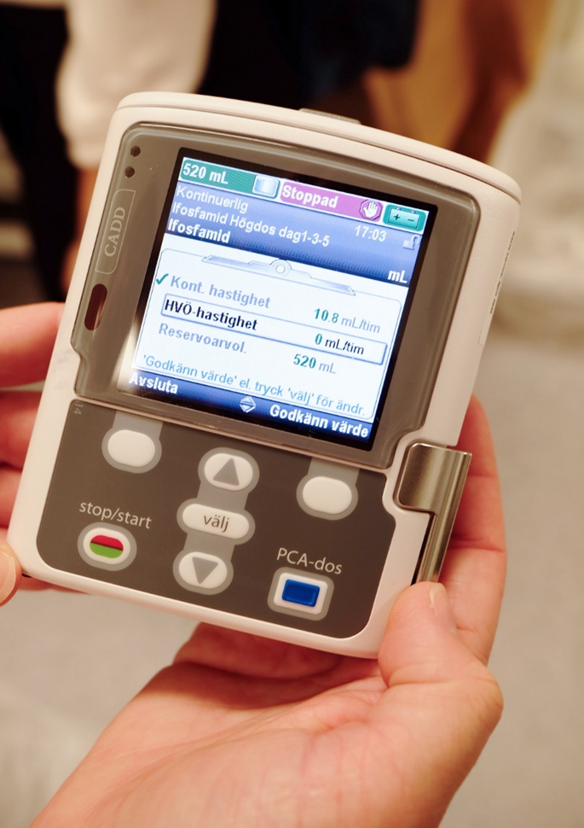
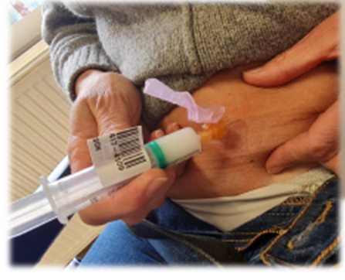
programmerbara portabla infusionspumpar självadministrering av subkutana cytostatikainjektioner
Notes:
Cecilia

Slide 5
Tillvägagångssätt
Genomlysning av behandlingsregimer för att se vilka som kan ges polikliniskt
Tätt samarbete med apotek och pumpföretag
Utbildning till patienter och personal
Tydliga kontaktvägar för patienter
Skriftligt material, PM, flödesscheman
Fokus på personcentrerad vård med ökad grad av egenvård
Notes:
Pernilla

Slide 6
Exempel och översiktsbild på hur antal inneliggande dagar har förändrats
Bilderna visar samma behandling, hur det gavs tidigare då patienterna var kopplade till en droppställning och numera, då patienterna kan bära runt på sin behandling i ryggsäck.

Slide 7
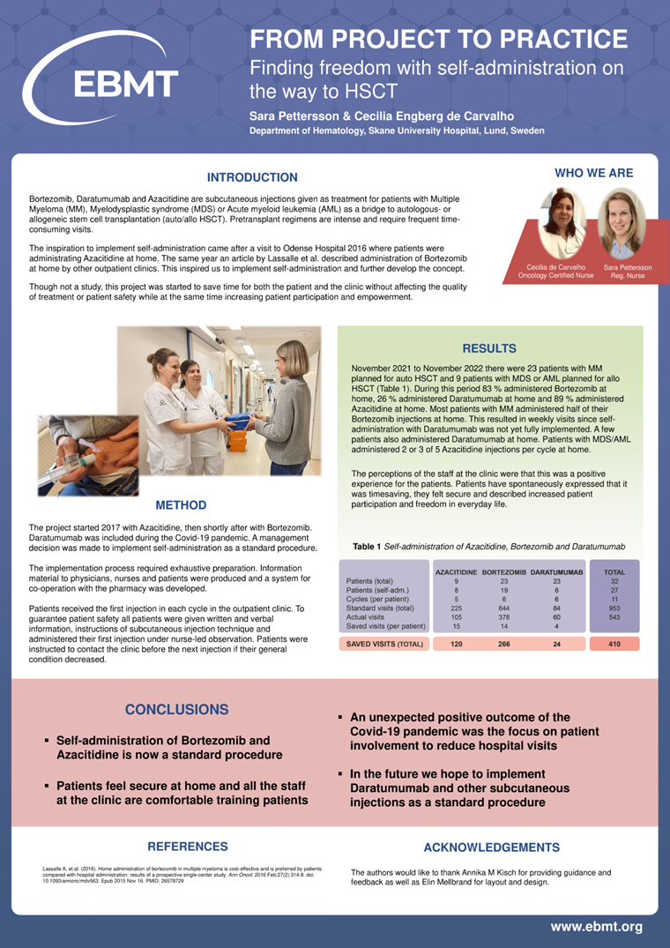
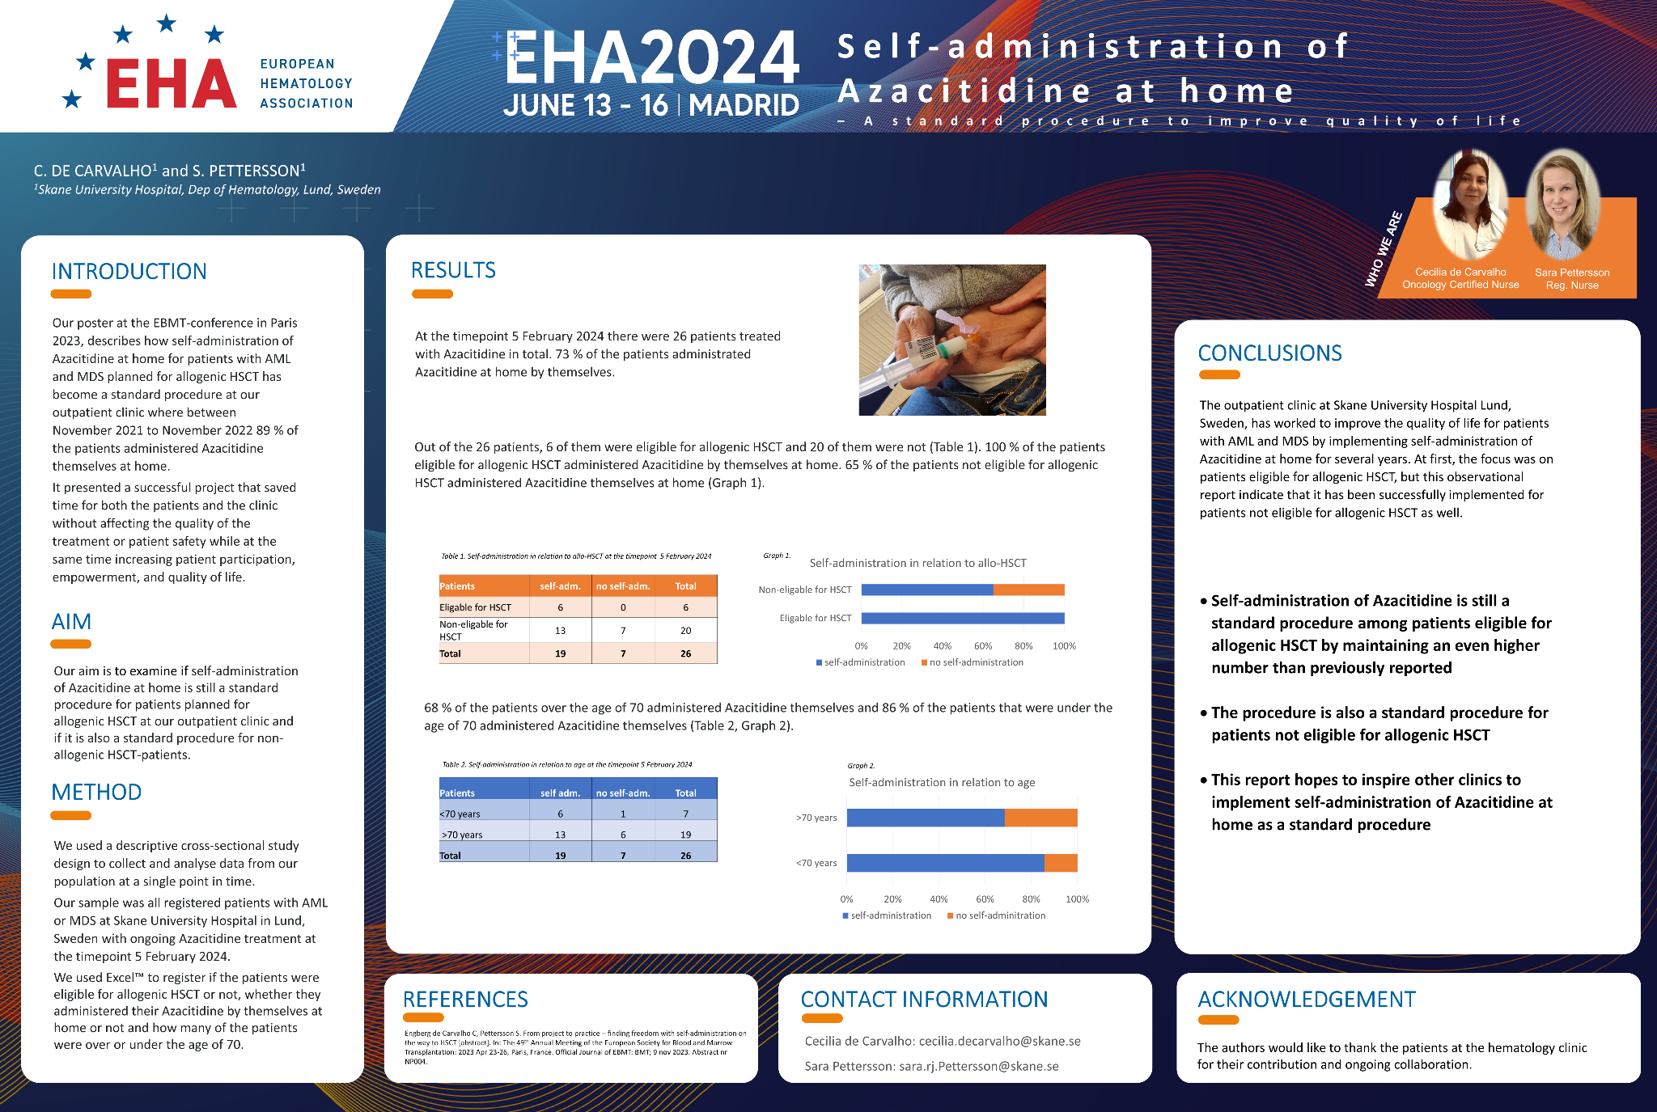

Slide 8
Vinster för patienterna
Ökad frihet och självständighet "Jag kan vara hemma, nära min familj och mitt liv. Det känns som att jag är en del av livet, inte bara en patient.”
“Jag älskar det! Jag älskar friheten. Jag har kunnat gå ut och träffa mina kollegor och jag har kunnat gå cirka 6000 steg per dag. Jag har både mitt liv och frihet I denna ryggsäcken”
Ökad delaktighet och empowerment
"Jag trodde inte att jag kunde klara det här själv, men personalen visade att de trodde på mig. Det gav mig självförtroende.”
"Och då blir man ännu mer delaktig i sin sjukdom på något sätt, och jag tror att det är en rätt så bra grej, för att ju mer involverad man blir desto mer… jag tror det är ett bra sätt till att förhålla sig till sin sjukdom, att vara engagerad.”
Minskad stress och bättre återhämtning "På sjukhuset blev jag konstant påmind om min sjukdom. Hemma kan jag ibland glömma att jag är sjuk, och det hjälper mig att läka både mentalt och fysiskt.”
”Jag upplevde att det gjorde jättestor skillnad för mitt tillfrisknande och att jag inte heller behövde gå lika djupt ner i… jamen i ett känslomässigt mörker”

Slide 9
Vinster för patienterna
Minskad risk för infektioner
"Att slippa vara på sjukhuset innebär också att jag inte riskerar att dra på mig infektioner från andra patienter.” Bättre nutrition och mindre illamående "Att slippa äta maten därinne... Nej men det har blivit en jättestor grej för mig alltså. Rent psykisk, alltså jag fixar inte, jag känner mig jagad hela tiden. Så att kunna vara hemma och äta när jag vill, vad jag vill och inte vara påpassad hela tiden
Närhet till familj och socialt stöd "Jag har fru och två barn, barnen är 13 och 9 år... Att kunna vara hemma, även om jag är trött och inte kan bidra till så mycket, var otroligt viktigt för barnen.” ”Livskvaliteten påverkades ju… alltså att få träffa barnen varje dag, att få höra hur dom har haft det i skolan och hjälpa till lite med läxor… att kunna göra saker själv där hemma även om jag låg och vilade det mesta så var det positivt, det är otroligt stor skillnad.”
AI-genererad bild

Slide 10
Utmaningar
Ansvaret flyttas över på patienten
Ansvar för anhöriga när patienten är hemma
Patientens psykosociala behov kvarstår
Utmanar vårdpersonalens strukturer och attityder
“It was a big responsibility for (name of partner) that I came home and had the pump with me. But I think that for him the fear of me dying was the greatest concern.” (Bennich, 2022)

Slide 11
leder detta till personcentrerad vård?
Trygg och delaktig patient
"Det var självklart vad jag skulle göra om någonting hände, och sen fick jag ett nummer om jag inte skulle reda ut det så jag kunde ringa upp till avdelningen och få hjälp… ja jag kände mig aldrig orolig och så… sen är pumpen ju enkel att sköta… dom berättade det jag behövde veta."
Vårdpersonalens roll
"Det kändes som att personalen verkligen trodde på mig, och det gav mig trygghet att hantera pumpen själv.”
Distinktionen mellan person och patient
"Det var skönt att kunna ha pumpen med sig och få lite rutin i vardagen, istället för att ligga inne. Och jag kände mig som mig själv igen, inte bara som en patient."

Slide 12
Varför AvanceradE Behandlingar hemma?
Ett mer holistiskt synsätt på patientens liv
Patienten blir till en samarbetspartner som tillsammans med oss driver utveckling
Inspiration till kreativa lösningar

Slide 13
Tack!
CECILIA.DECARVALHO@SKANE.SE
PERNILLA.ELMSTROM@SKANE.SE

Slide 14
Referenser
Daly A B, Cuthbert R, Finnegan D, Arnold C, Carddock C, McMullin M F, (2018) A Comparison of Inpatient and Outpatient-Based Chemotherapy Regimens for the Treatment of Acute Myeloid Leukaemia In The Elderly. Ulster medical journal 88, 25-29.
Bennich, B. B., Konradsen, H., Renaberg, T. P., Boesen, J., & Wind, G. (2022). The significance of home-based portable pump chemotherapy for family caregivers to newly diagnosed patients with acute myeloid leukemia: A qualitative thematic analysis. European journal of oncology nursing : the official journal of European Oncology Nursing Society, 61, 102200. https://doi.org/10.1016/j.ejon.2022.102200
Fridthjof K.S., Kampmann P., Dünweber A., Gørløv J.S., Nexø C., Friis L.S., Nørskov K.H., Welinder P.C., Moser C., Kjeldsen L., Møller T.: Systematic patient involvement for homebased outpatient administration of complex chemotherapy in acute leukemia and lymphoma. Br. J. Haematol. 2018; 181: pp. 637-641.
Moller T, Borregaard N, Tvede M, et al. Patient education—a strategy for prevention of infections caused by permanent central venous catheters in patients with haematological malignancies: a randomized clinical trial. J Hosp Infect 2005;61:330 – 341.
Nilsson, R. & Grant, V.M.T. (2022). Patienters upplevelser och erfarenheter av poliklinisk cytostatikabehandling via CADD-pump vid akut leukemi en intervjustudie. [Magisteruppsats, Malmö Universitet]. DiVA. https://urn.kb.se/resolve?urn=urn%3Anbn%3Ase%3Amau%3Adiva-51629
Vaughn J.E., Buckley S.A., Walter R.B.: Outpatient care of patients with acute myeloid leukemia: benefits, barriers, and future considerations. Leuk. Res. 2016; 45: pp. 53-58.

